Slide 1
Étude technique
Dossier d’Architecture

Slide 2
Principes d’architecture Cible
2
Utilisateurs de type conducteur
Utilisateurs de type passager
fonctions transverses
Espace conducteur
Espace passager
Front Office
Front Collectives Standard
Services paiement
Middle
Office
Gestion des authentifications
gestion des trajets
gestion des réservations
Messagerie
Autres services WSDL
Back Office
Traitement de données
GED
(*)Cf. page 9

Slide 3
Asp.Web Core Web App
Infrastrcuture Project
Controllers
Response Caching Filter
Asp,Net Core Identity
SMS Service
VM
Model Validation Filter
Ef Core DbContext
Email Service
Views
Other Filters
Other web Api(WSDL)
Provider
Application Core Project
Interfaces
Domain Events
Data Source
Third Party Services
Wrapper
App Exceptions
Repo
Postgre
Busnises Services
Facade
Git

Slide 4
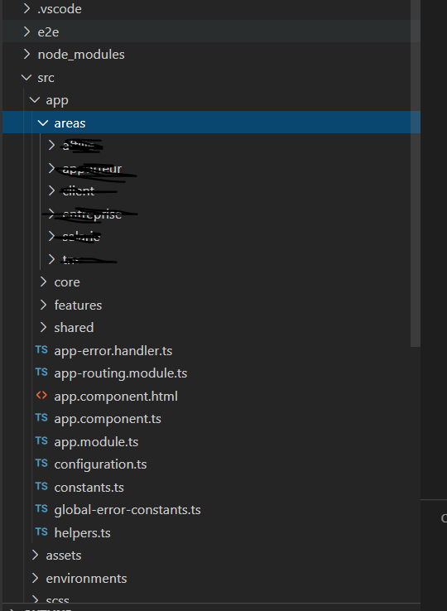
Front
Area Conducteur
Mon compte
Gestion des trajets
Features :
modules mutualisés
Autres modules
shared:
Composants mutualisés
Area Passager
Mon compte
Gestion des réservations
Autres modules

Slide 5
Outils
Front
Angular : Version 10
IDE : VS code
Middle
Asp.Core : Version 3
VS 2019
Back
ORM : EF core 6
.Core : Version 3
PostgreSQL
autres
Post-man, soapUi, Fiddler, PostgreSQLProviderServices

